Slide 1
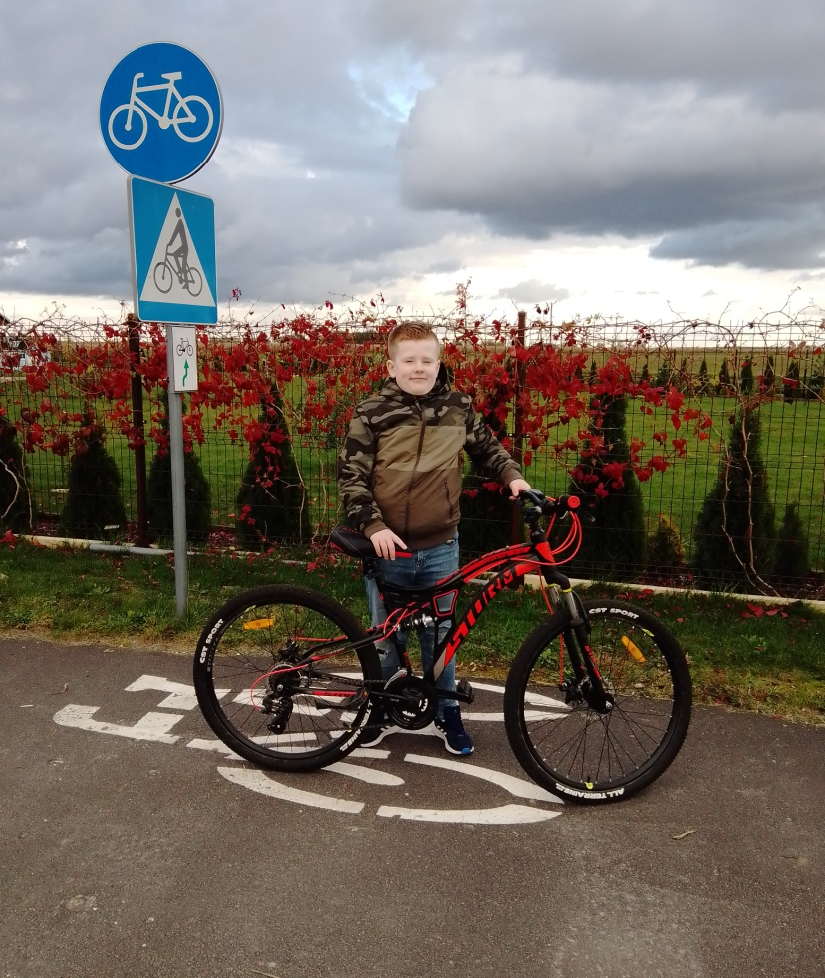
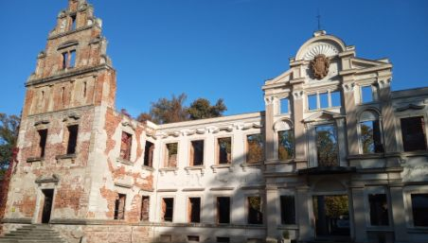
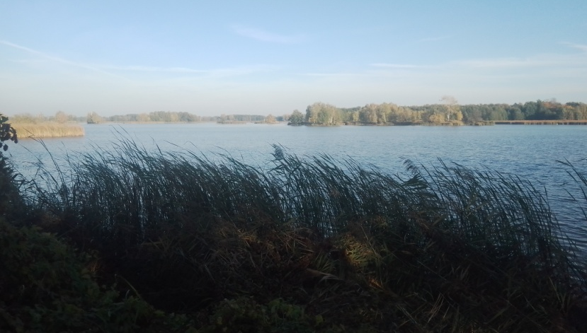
Zapraszam na niezapomnianą wycieczkę rowerową po Dolinie Baryczy - Krainie Możliwości
Szkoła Podstawowa im. ks. Jana Twardowskiego w Powidzku
Jan Markiewicz
Kl. 5

Slide 2
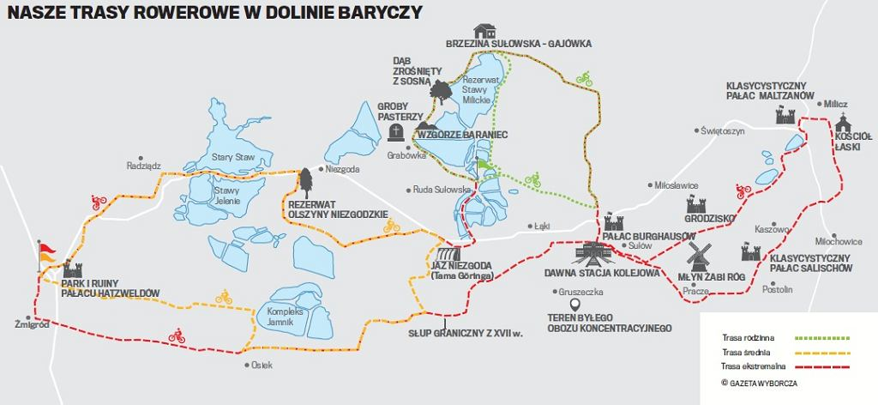
Dolina Baryczy to park krajobrazowy położony w województwie dolnośląskim i wielkopolskim.
Jest obszarem o wybitnych walorach przyrodniczych.
Stawy Milickie to największy ornitologiczny rezerwat w kraju oraz największy kompleks stawów hodowlanych w Europie. Tradycja hodowli karpia milickiego sięga ośmiuset lat.
Przy stawach w wielu miejscach ustawione są wieże obserwacyjne i czatownie.
Sercem Doliny Baryczy jest Milicz, od którego rozpoczniemy swoją przygodę rowerową. Wycieczka podzielona jest na dwa etapy.
I ETAP: Trasa 19 rowerowa Milicz – Kaszowo – Pracze – Sułów – Ruda Sułowska
II ETAP: Trasa 13 Ruda Sułowska - Grabówka - Niezgoda – Rezerwat Olszyny Niezgodzkie – Szarzyna - Radziądz - Rezerwat Radziądz - Żmigródek - Żmigród

Slide 3
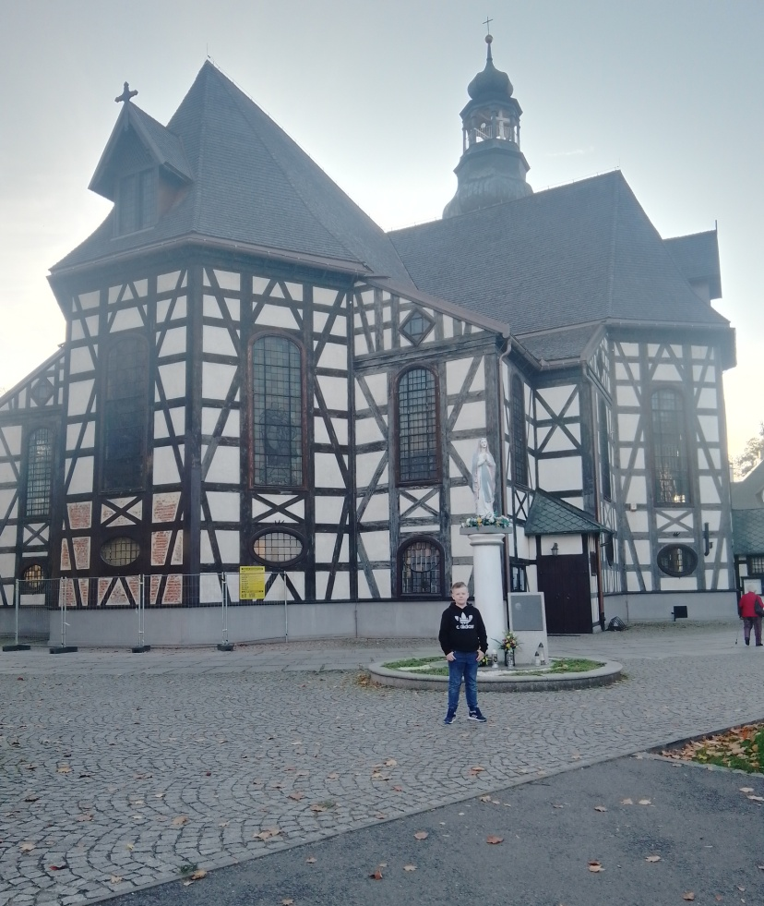
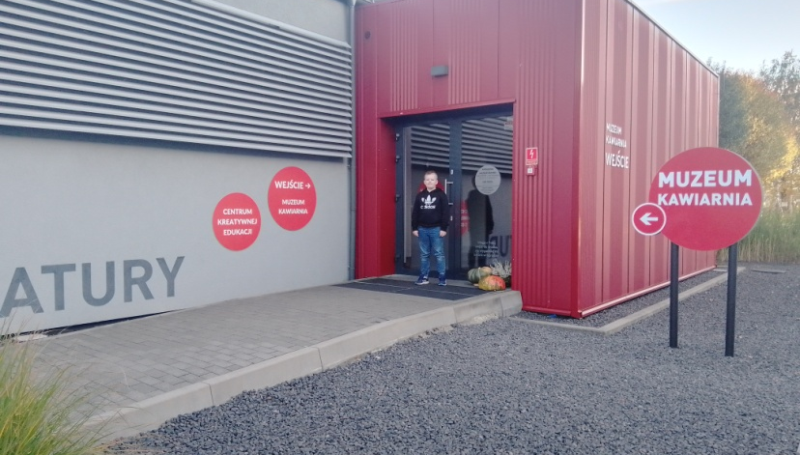
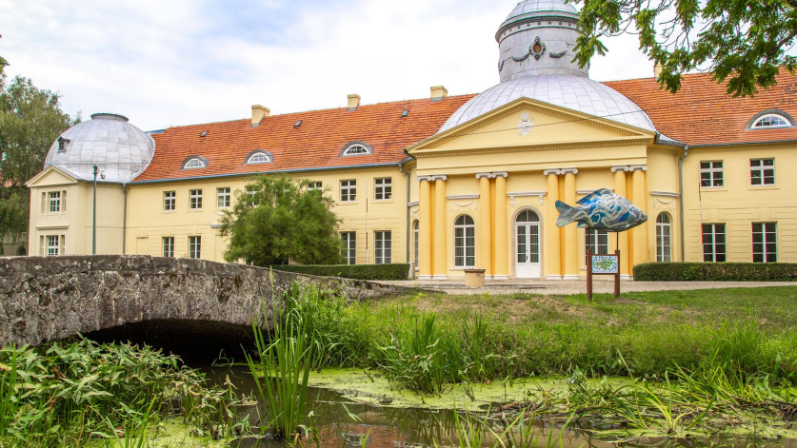
START MILICZ – SERCE DOLINY BARYCZY
Swoją przygodę rozpoczynamy od Muzeum Bombki, które jest kulturowym dziedzictwem regionu Doliny Baryczy. Mieści się w Kreatywnym Obiekcie Multifunkcyjnym, który powstał w miejscu dawnej fabryki bombek w Miliczu.
W zabytkowym parku milickim stoi piękny, klasycystyczny pałac Maltzanów z XVIII w., w którym mieści się dziś Technikum Leśne.
Kościół św. Andrzeja Boboli, dawny Kościół Łaski - Budowa kościoła wiąże się z Traktatem Altransztackim z 27 lipca 1707 r., na mocy którego cesarz zezwolił śląskim ewangelikom na budowę kolejnych sześciu kościołów. Nazwano je „Kościołami Łaski”.

Slide 4
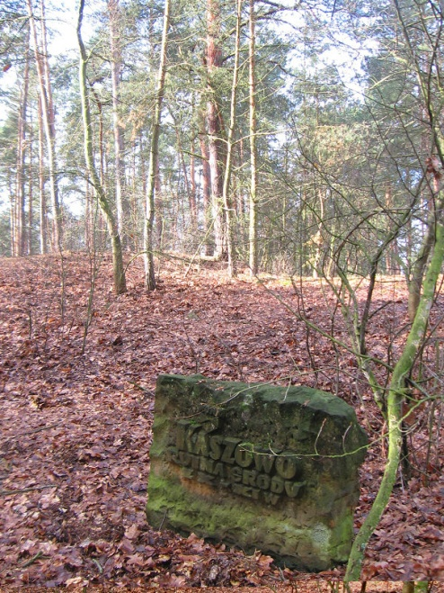
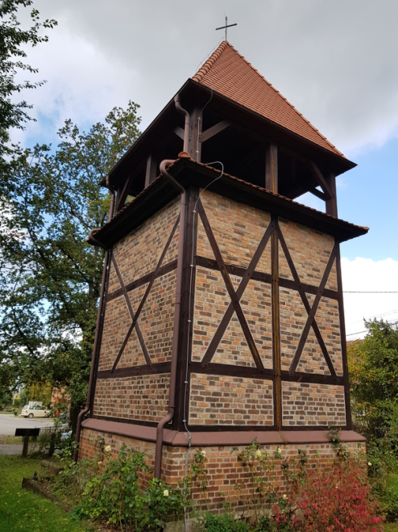
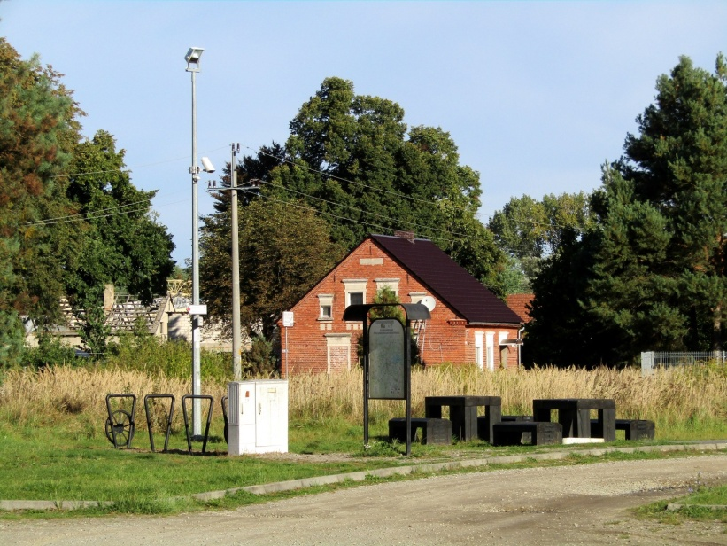
KASZOWO, PRACZE, SUŁÓW
KASZOWO - Grodzisko położone na południowym brzegu Baryczy, między Sułowem a Miliczem. Istnieją hipotezy, że tu mieściła się pierwotna siedziba kasztelanii, przeniesiona później do Milicza.
PRACZE -W średniowieczu dominowała tu ludność polska, a od XV w. coraz większą rolę odgrywali napływający tu Niemcy . Same Pracze datują swój początek jako wieś rycerska na rok 1358. Od 1364 należała do dóbr księcia Konrada z Oleśnicy. Od 1666 roku pod względem kościelnym podległa była pod parafię w Miliczu.
SUŁÓW - Początki datowane są na pierwszą połowę XIV w. Pomimo, że Sułów nie jest dużą miejscowością znajdziemy tam sporo obiektów wpisanych na listę zabytków. Jedną z atrakcji związanych z okolicami jest kolej wąskotorowa.

Slide 5
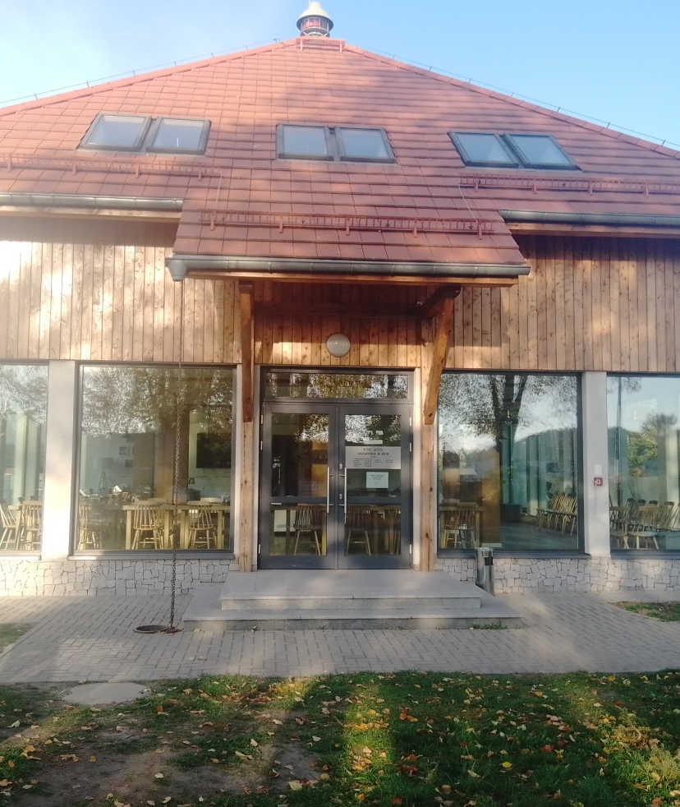
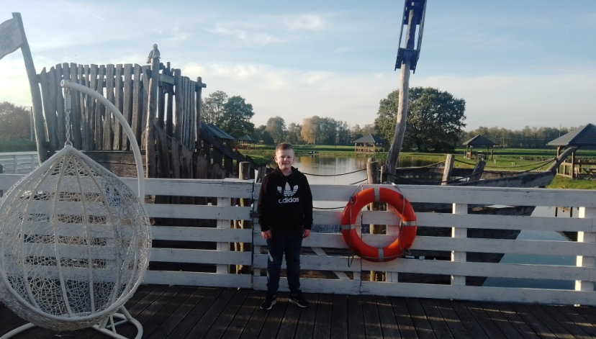
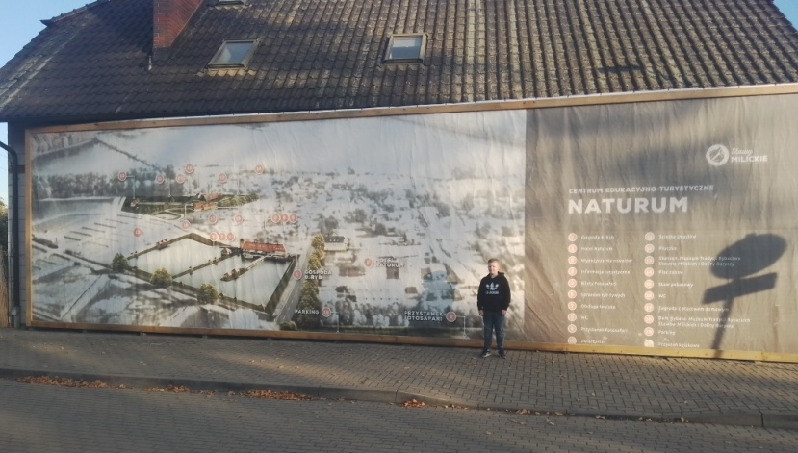
RUDA SUŁOWSKA - NATURUM
Ruda Sułowska najpopularniejsza atrakcja w Dolinie Baryczy na terenie Stawów Milickich.
Kompleks liczy 1139 ha i składa się z dwóch części – północnej i południowej.
Na Młynówce znajduje się jaz z miejscem wodowania kajaków. Jest tam również, dawny młyn i agroturystyka Głowaczówka oraz Kompleks Naturum z bezpłatnym dostępem do wszelkich atrakcji w terenie, otwarte Muzeum Tradycji i Rybactwa, Zwierzyniec, ścieżka zmysłów, plac zabaw, płuczka, staw pokazowy, wypożyczalnia rowerów. Znajduje się tam również Gospoda 8 ryb, w której można posmakować przepysznych potraw z karpia.

Slide 6
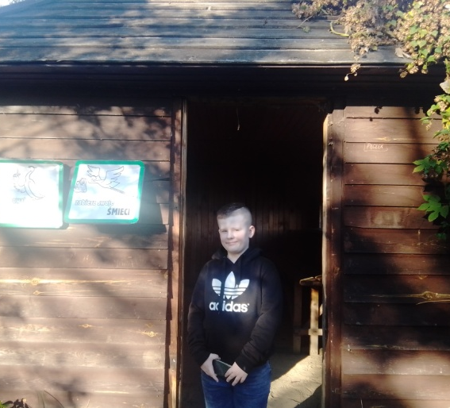
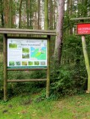
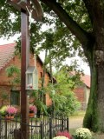
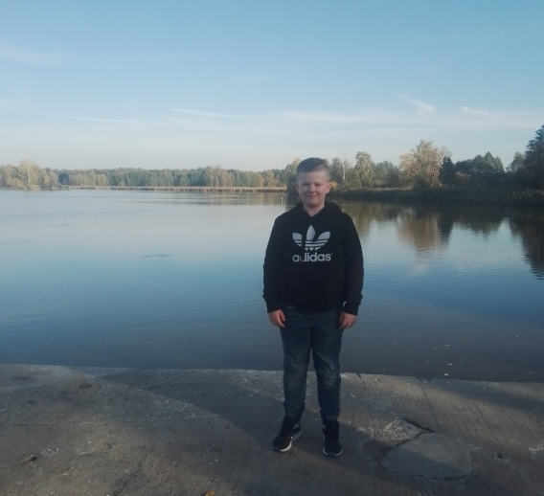
GRABÓWKA,NIEZGODA,
REZERWAT OLSZYNY NIEZGODZKIE
GRABÓWKA - Staw Grabówka założono w XVII w., w wyrobisku pozostałym po wydobyciu rudy darniowej, przetapianej w pobliskiej Rudzie Sułowskiej. W Grabówce znajduje się przystanek z krzyżem i okazałym dębem oraz zabytkowy dom.
NIEZGODA - Nazwa wsi odnosi się do sporów granicznych między baronatem żmigrodzkim i milickim. W Niezgodzie znajduje się punkt widokowy na Staw Niezgoda I oraz Czatownia pod Kormoranem, umożliwiająca obserwację ptaków.
REZERWAT PRZYRODY„OLSZYNY NIEZGODZKIE” - zajmuje 74,28 ha i utworzony został w 1987 roku w celu zachowania naturalnego obszaru bagiennego olszyn w zasięgu rzeki Ługi.

Slide 7
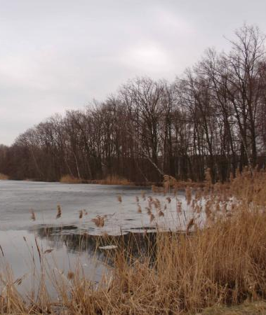
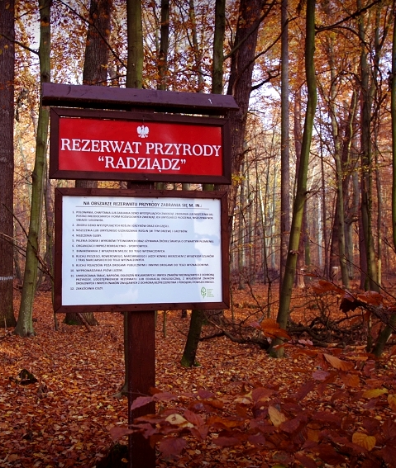
SZARZYNA, RADZIĄDZ, REZERWAT RADZIĄDZ
SZARZYNA – nad brzegiem stawu znajduje się grodzisko stożkowe z XII-XIII w. Przez las dotrzemy do zatoki Stawu Jeleniego III, gdzie stoi tablica ścieżki dydaktycznej. Na środku stawu znajduje się wyspa szuwarowa, będąca miejscem lęgów, dzięki czemu akwen zaliczono do stawów lęgowiskowych, objętych rezerwatem ścisłym.
RADZIĄDZ - kompleks Radziądz ma powierzchnię 1046 h i składa się ze Stawu Starego, trzech Jelenich, trzech Nasiennych i kilku mniejszych zbiorników.
REZERWAT PRZYRODY „RADZIĄDZ”- utworzono w 1954 r., obecnie liczy 8,31 ha. Chroni fragment naturalnego grądu środkowoeuropejskiego, dębowo-grabowego z domieszką buka i lipy drobnolistnej.

Slide 8
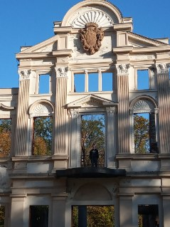
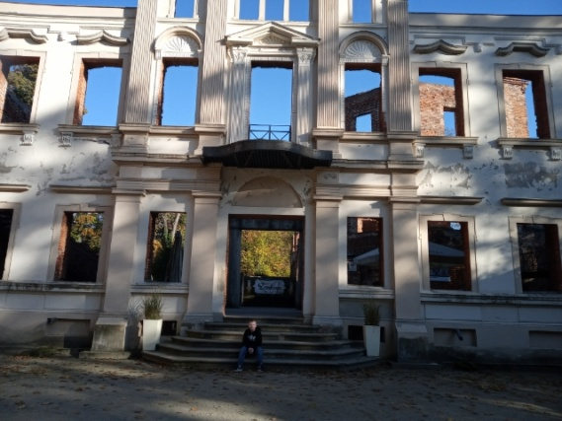
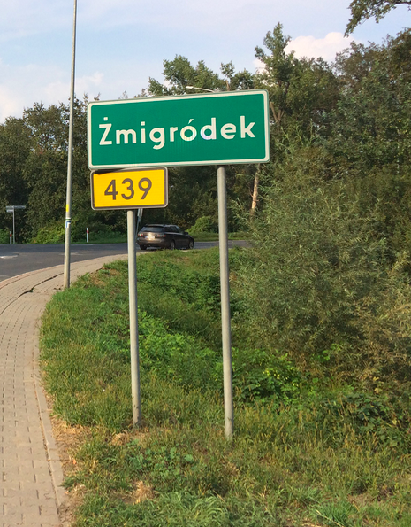
ŻMIGRÓDEK, ŻMIGRÓD
ŻMIGRÓDEK - pierwotny ośrodek lokalnego osadnictwa, powstałego jeszcze przed Żmigrodem. Znajduje się tam zespół folwarczny z końca XIX w.
ŻMIGRÓD - RUINY PAŁACU - początkowo stała tu warownia, pierwszy murowany zamek należał do biskupów wrocławskich. W trakcie wojny 30-letniej przebudowano go na twierdzę i dopiero nowi właściciele, rodzina Hatzfeldów wzniosła barokowy pałac. W styczniu 1945 rezydencja została spalona przez armię radziecką, a zniszczone skrzydło rozebrano. W latach 2007-2008 budowlę zrewitalizowano i udostępniono do zwiedzania.

Slide 9
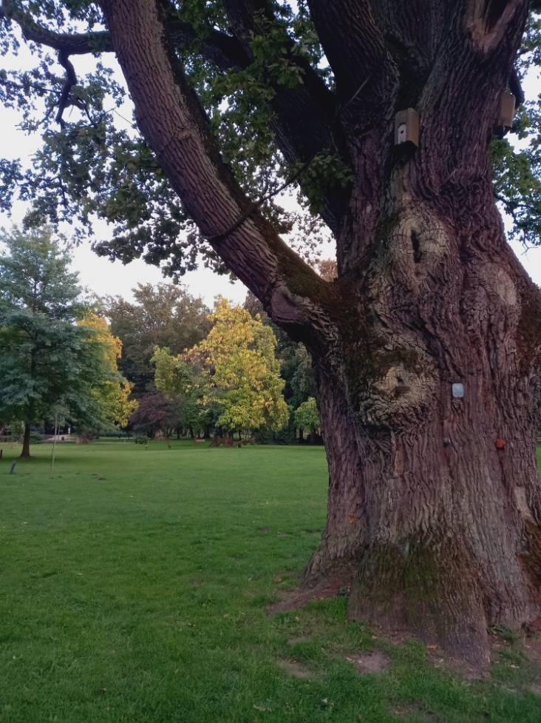
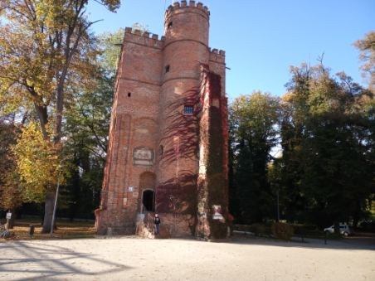
ŻMIGRÓD
BASZTA - zbudowana w 1560 roku wieża obronna. W 2008 roku przeprowadzono jej renowację. Aktualnie w jej wnętrzu mieści się informacja turystyczna, sala konferencyjna, sala rycerska z miejscem na wystawy oraz apartament hotelowy.
OGRÓD - Ruiny zamku otoczone są parkiem, który powstał na przełomie XVIII i XIX wieku na powierzchni około piętnastu hektarów. Tworzą go kręte alejki, liczne mostki i parkowa wyspy na stawie. W pobliżu pałacu rośnie dąb szypułkowy Melchior, liczący ok. 390 lat – pomnik przyrody.

Slide 10
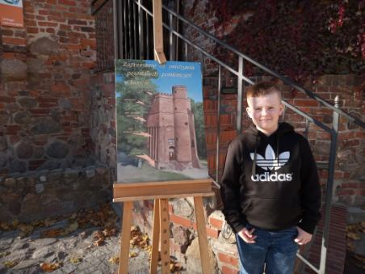
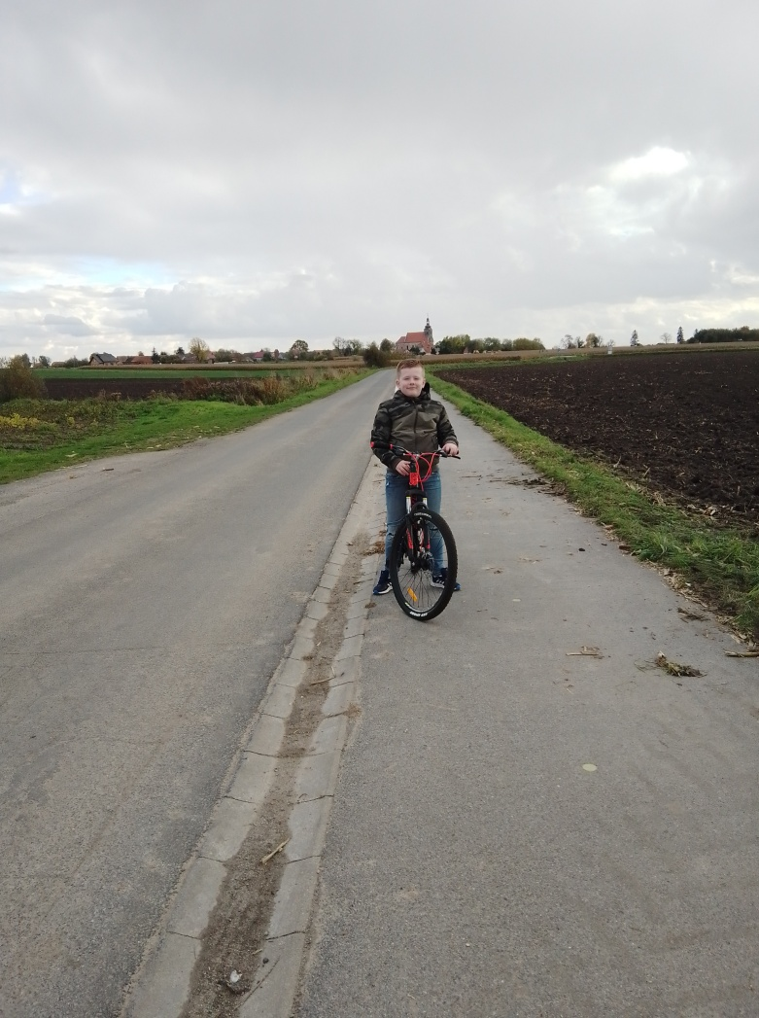
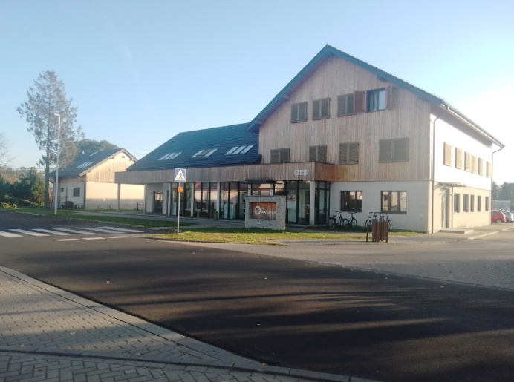
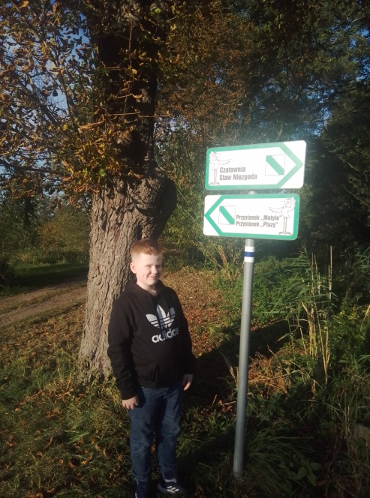
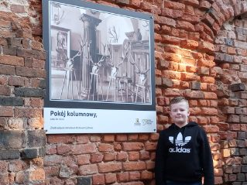
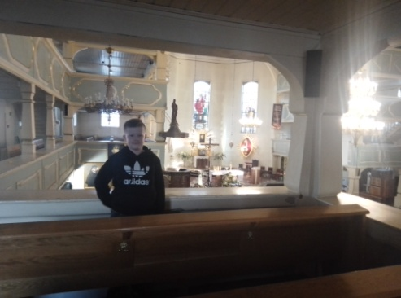
MOJA FOTOGALERIA
Źródła:
www.naszlaku.com
www.polskanarowerze.pl
www.polskieszlaki.pl
www.dbpoleca.barycz.pl
www.dziedzictwo.ekai.pl
www.ahojprzygodo.com
www.zmigrod.com

